Slide 1
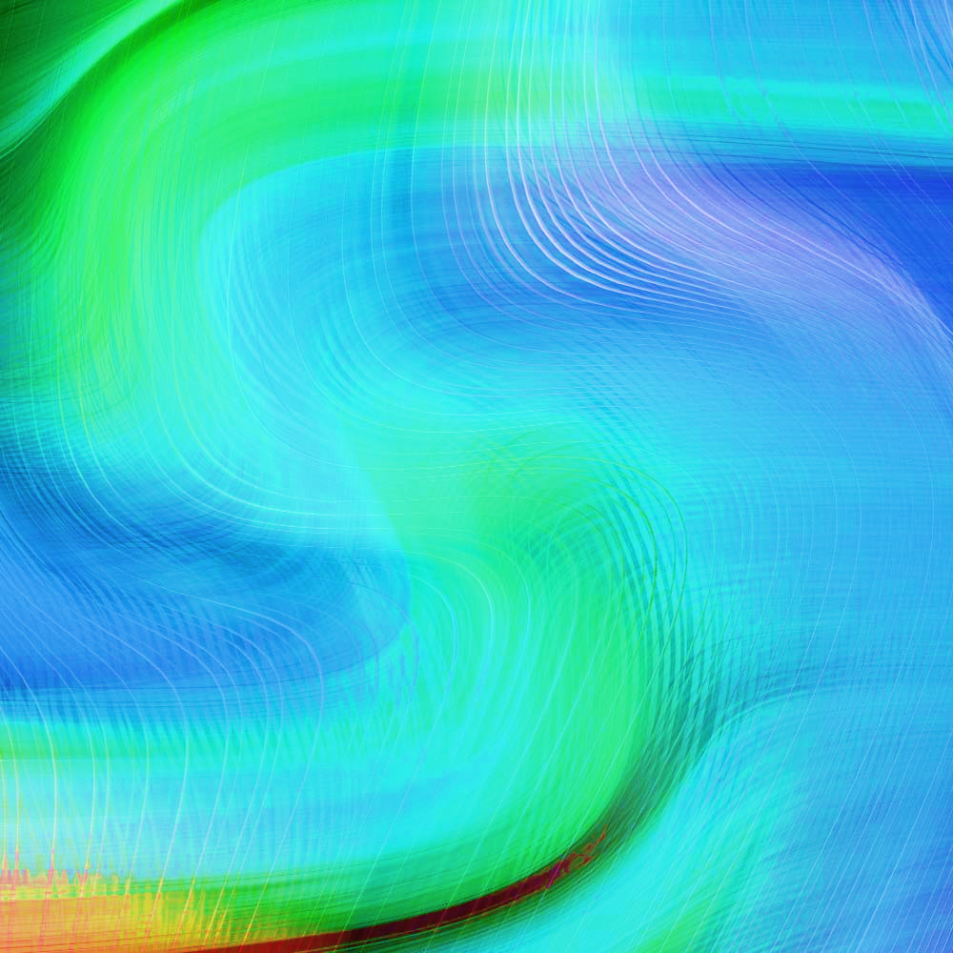
高等数学
第八版
同济大学数学科学学院 编

Slide 2
第十一章 曲线积分与曲面积分
一元函数积分学
多元函数积分学
积分学 定积分 二重积分 三重积分
曲线积分
曲面积分
积分域 区间域 平面域 空间域
曲线域
曲面域

Slide 3
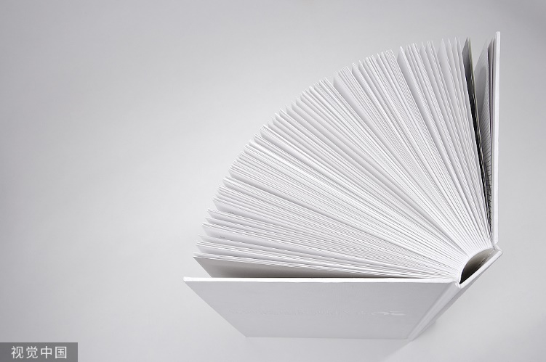
目 录
CONTENTS
第十一章
第一节 对弧长的曲线积分
第二节 对坐标的曲线积分
第三节 格林公式及其应用
第四节 对面积的曲面积分
第五节 对坐标的曲面积分
第六节 高斯公式 通量与散度
第七节 斯托克斯公式 环流量与旋度

Slide 4
第四节 对面积的曲面积分
一、对面积的曲面积分的概念与性质
二、对面积的曲面积分的计算法

Slide 5
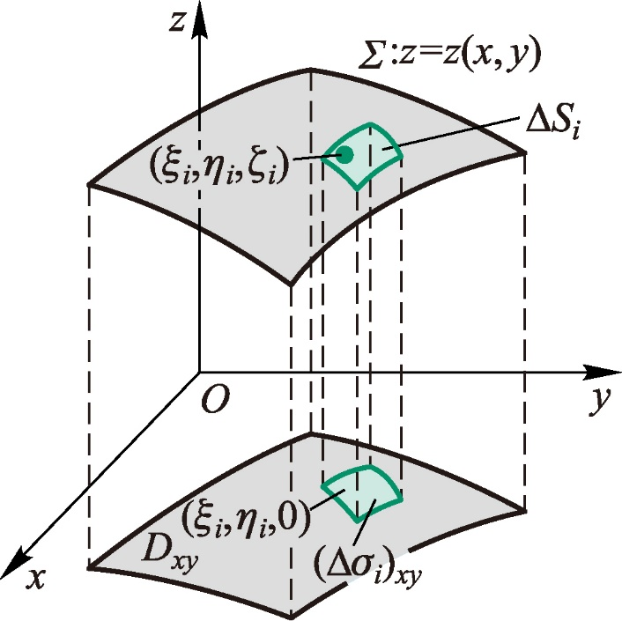

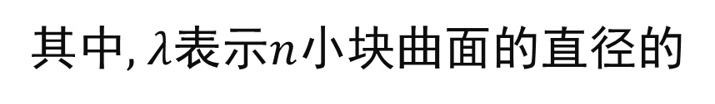

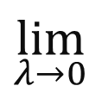
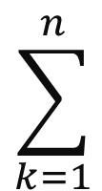
一、对面积的曲面积分的概念与性质
1. 引例
$$设曲面形构件具有连续面密度ρ(x,y,z),求其质量.$$
类似求平面薄板质量的思想, 采用
“大化小, 常代变, 近似和, 求极限”
的方法,
可得
$$\sum_{k=1}^{n}{ }$$
$$M=$$
$$\lim_{λ→0}{ }$$
$$ρ({\text{ξ}}_{k},η_{k},{\text{ζ}}_{k})ΔS_{k}$$
其中,$λ$表示$n$小块曲面的直径的
最大值 (曲面的直径为其上任意两点间距离的最大者).

Slide 6
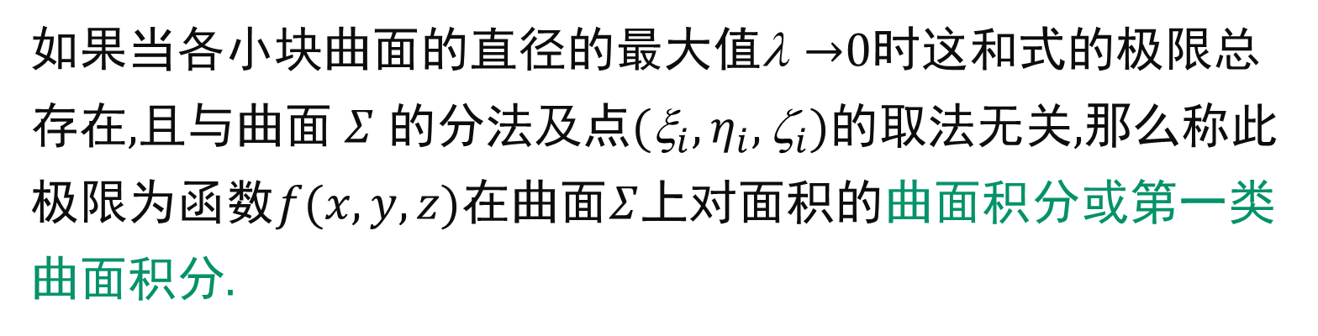
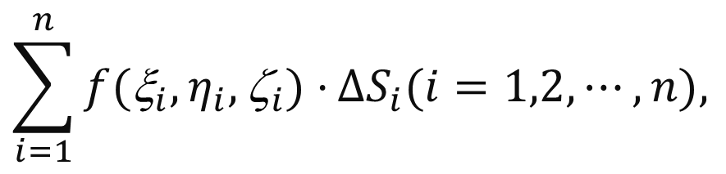
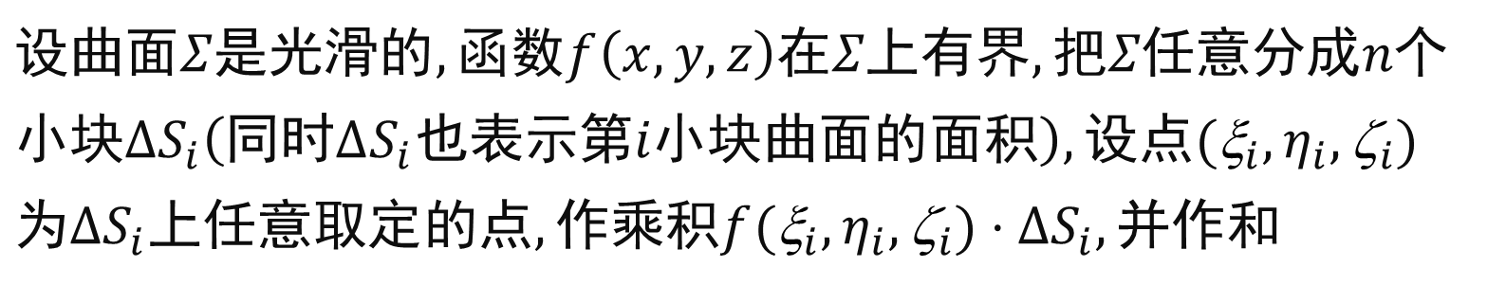
第十一章 曲线积分与曲面积分
2. 定义
$$设曲面Σ是光滑的,函数f\left(x,y,z\right)在Σ上有界,把Σ任意分成n个 \\ 小块ΔS_{i}（同时ΔS_{i}也表示第i小块曲面的面积）,设点({\text{ξ}}_{i},η_{i},{\text{ζ}}_{i}) \\ 为ΔS_{i}上任意取定的点,作乘积f({\text{ξ}}_{i},η_{i},{\text{ζ}}_{i})⋅ΔS_{i},并作和$$
$$\sum_{i=1}^{n}{f({\text{ξ}}_{i},η_{i},{\text{ζ}}_{i})⋅}ΔS_{i}(i=1,2,⋯,n),$$
如果当各小块曲面的直径的最大值λ →0时这和式的极限总存在$,$且与曲面$Σ$ 的分法及点$({\text{}}_{i},η_{i},{\text{ζ}}_{i})$的取法无关$,$那么称此极限为函数$f(x,y,z)$在曲面$Σ$上对面积的曲面积分或第一类曲面积分.
第四节 对面积的曲面积分

Slide 7
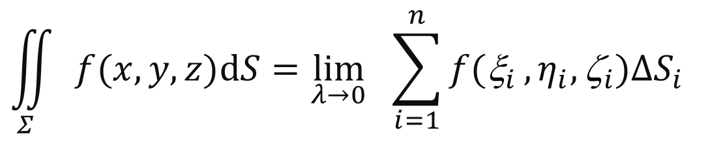
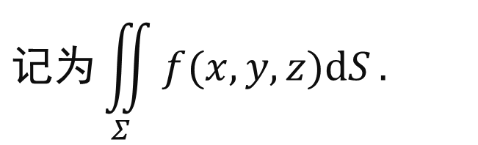
第十一章 曲线积分与曲面积分
$$记为\iint_{Σ}{f(x,y,z)dS}.$$
$$\iint_{Σ}{ f(x,y,z)dS}=\lim_{λ→0}{ }\sum_{i=1}^{n}{f({\text{ξ}}_{i}},η_{i},{\text{ζ}}_{i})ΔS_{i}$$
即
积分曲面
被积函数
积分变量
被积表达式
面积元素
积分和
第四节 对面积的曲面积分

Slide 8

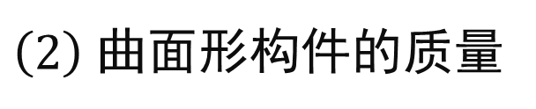

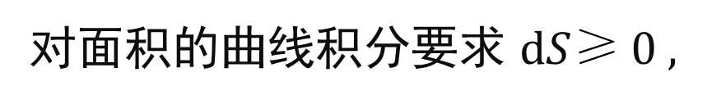


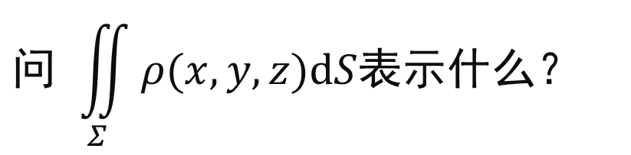
第十一章 曲线积分与曲面积分
注
$$∯_{Σ}{f(x,y,z)dS.}$$
$$（1）如果Σ是闭曲面, 则记为$$
$$M=∯_{Σ}{f(x,y,z)dS.}$$
$（2）$ 曲面形构件的质量
思考:
$$问 \iint_{Σ}{ρ(x,y,z)dS表示什么？}$$
$$（1）若在Σ上 f(x,y,z)≡1,$$
$（2）$二重积分是否可看作对面积曲面积分的特例 ?
否!
对面积的曲线积分要求 $dS$≥ 0 ,
但二重积分中
$$dσ可能为负.$$
第四节 对面积的曲面积分

Slide 9

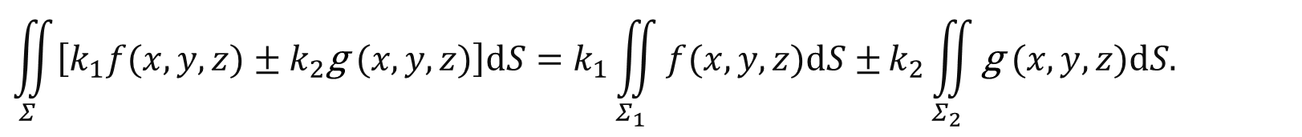
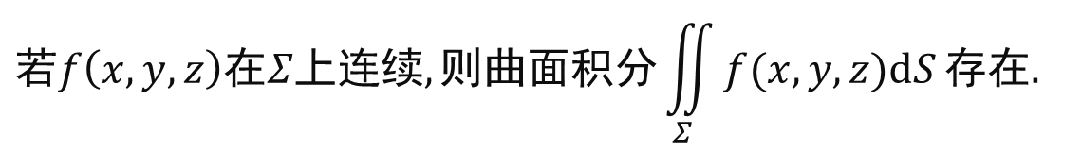
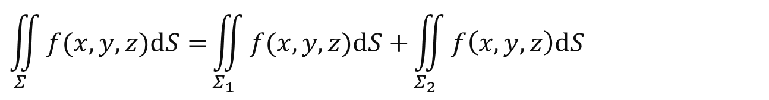

第十一章 曲线积分与曲面积分
3. 性质
性质1 (积分的存在性)
$$若f\left(x,y,z\right)在Σ上连续,则曲面积分\iint_{Σ}{f(x,y,z)dS}存在.$$
性质2 (对积分域的可加性)
$$若Σ可分为分片光滑的曲面Σ_{1}及Σ_{2},则$$
$$\iint_{Σ}{f(x,y,z)dS=}\iint_{Σ_{1}}{f(x,y,z)dS+}\iint_{Σ_{2}}{f\left(x,y,z\right)dS }$$
性质3 (线性性质)
设$k_{1}$和$k_{2}$是常数$,$ 则
$$\iint_{Σ}{\left[k_{1}f(x,y,z)±k_{2}\text{g} (x,y,z)\right]dS​}=k_{1}\iint_{Σ_{1}}{f(x,y,z)dS±}k_{2}\iint_{Σ_{2}}{\text{g} (x,y,z)dS.}$$
第四节 对面积的曲面积分

Slide 10
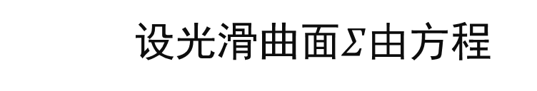

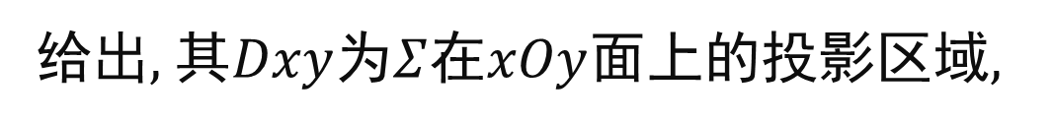
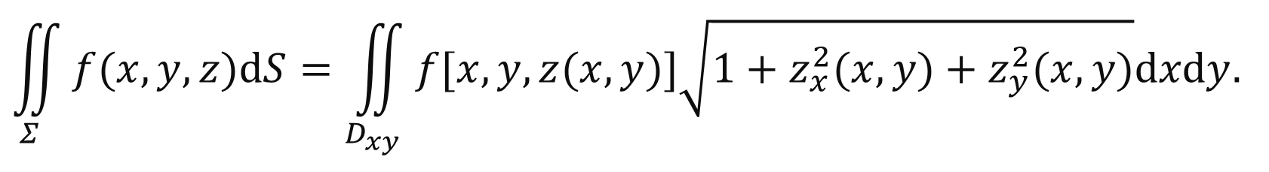
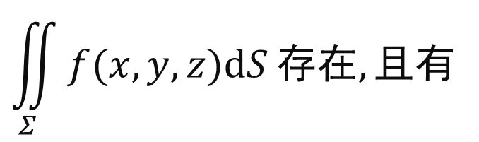
二、对面积的曲面积分的计算法
定理 设光滑曲面$Σ$由方程
$$z=z(x,y), (x,y)∈D_{xy}$$
给出$,$ 其$Dxy$为$Σ$在$xOy$面上的投影区域$,$
若函数
$$f\left(x, y, z\right)在Σ上连续,则曲面积分$$
$$\iint_{Σ}{f(x,y,z)dS}存在,且有$$
$$\iint_{Σ}{f(x,y,z)dS}=\iint_{D_{xy}}{f[x,y,z(x,y)]\sqrt{1+z_{x}^{2}(x,y)+z_{y}^{2}(x,y)}dxdy.}$$

Slide 11

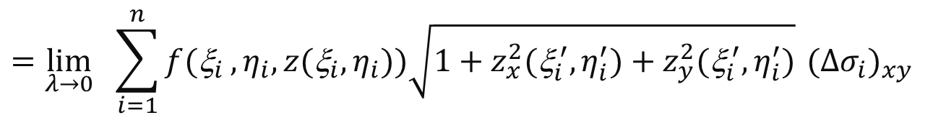
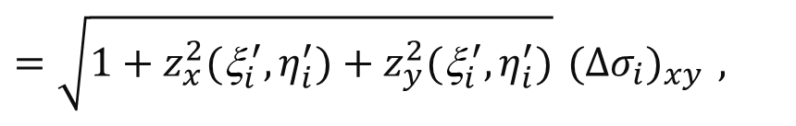
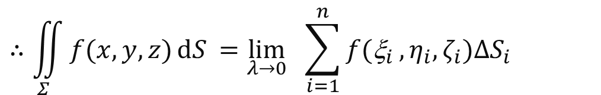
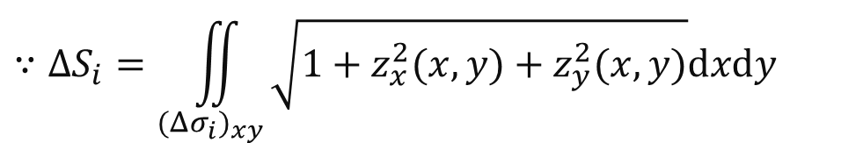
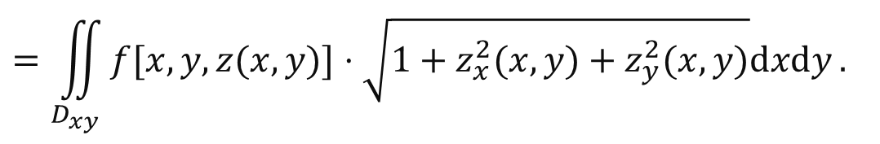
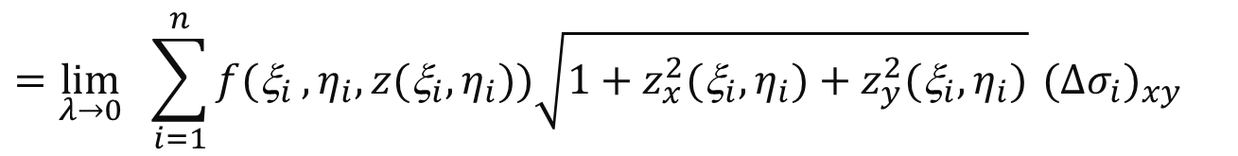
$$∵ΔS_{i}=\iint_{(Δσ_{i})_{xy}}{\sqrt{1+z_{x}^{2}(x,y)+z_{y}^{2}(x,y)}dxdy}$$
证明
利用二重积分的中值定理
$$=\sqrt{1+z_{x}^{2}({\text{ξ}}_{i}^{ ′},η_{i}^{′})+z_{y}^{2}({\text{ξ}}_{i}^{ ′},η_{i}^{′})} (Δσ_{i})_{xy} ,$$
$$∴\iint_{Σ}{f(x,y,z)\operatorname{dS}{​}}=\lim_{λ→0}{ }\sum_{i=1}^{n}{f({\text{ξ}}_{i}},η_{i},ζ_{i})ΔS_{i}$$
$$=\lim_{λ→0}{ }\sum_{i=1}^{n}{f({\text{ξ}}_{i}},η_{i},z({\text{ξ}}_{i},η_{i}))\sqrt{1+z_{x}^{2}({\text{ξ}}_{i}^{ ′},η_{i}^{′})+z_{y}^{2}({\text{ξ}}_{i}^{ ′},η_{i}^{′})} (Δσ_{i})_{xy}$$
$$=\lim_{λ→0}{ }\sum_{i=1}^{n}{f({\text{ξ}}_{i}},η_{i},z({\text{ξ}}_{i},η_{i}))\sqrt{1+z_{x}^{2}({\text{ξ}}_{i},η_{i})+z_{y}^{2}({\text{ξ}}_{i},η_{i})} (Δσ_{i})_{xy}$$
$$=\iint_{D_{xy}}{f[x,y,z(x,y)]⋅\sqrt{1+z_{x}^{2}(x,y)+z_{y}^{2}(x,y)}dxdy}.$$
$$证毕$$

Slide 12
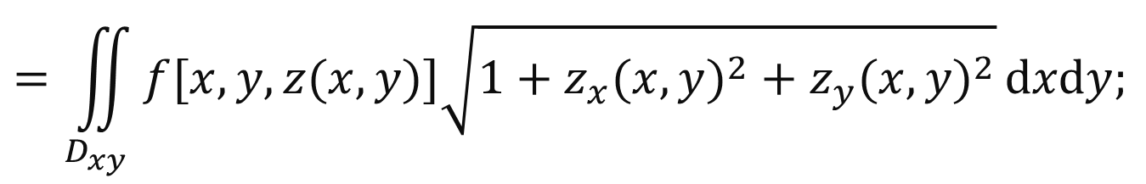


于是得到如下计算方法
$$（1） 若曲面Σ: z=z\left(x,y\right)$$
$$\iint_{Σ}{f(x,y,z)dS}$$
则
$$=\iint_{D_{xy}}{f[x,y,z(x,y)]\sqrt{1+z_{x}(x,y)^{2}+z_{y}(x,y)^{2}}}dxdy;$$
$$\text{一代二投三换},\text{面积分化为二重积分}$$

Slide 13


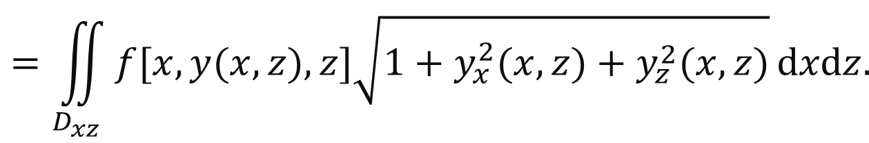


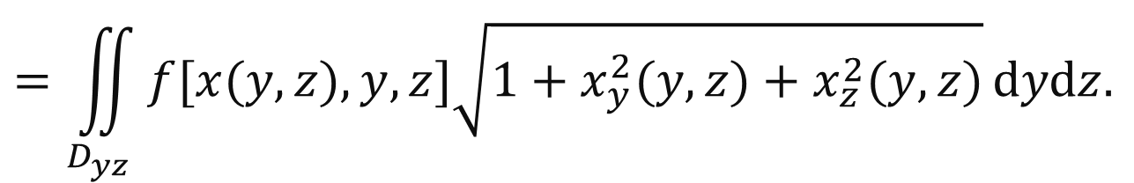
$$（2） 若曲面Σ:x=x(y,z)$$
$$\iint_{Σ}{f(x,y,z)dS}$$
则
$$=\iint_{D_{yz}}{f[x(y,z),y,z]\sqrt{1+x_{y}^{2}(y,z)+x_{z}^{2}(y,z)}}dydz.$$
$$（3） 若曲面Σ:y=y(z,x)$$
$$\iint_{Σ}{f(x,y,z)dS}$$
则
$$=\iint_{D_{xz}}{f[x,y(x,z),z]\sqrt{1+y_{x}^{2}(x,z)+y_{z}^{2}(x,z)}}dxdz.$$

Slide 14


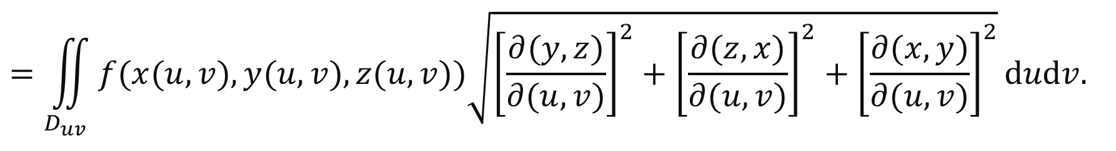
(4) 若曲面的参数方程为
$$\left\{\begin{matrix}x=x(u,v) , \\ y=y(u,v) , \\ z=z(u,v) ,\end{matrix}\right. (u,v)∈D_{uv} ,$$
$$\iint_{Σ}{f(x,y,z)dS}$$
则
$$=\iint_{D_{uv}}{f(x(u,v),y(u,v),z(u,v))\sqrt{{\left[\frac{∂(y,z)}{∂(u,v)}\right]}^{2}+{\left[\frac{∂(z,x)}{∂(u,v)}\right]}^{2}+{\left[\frac{∂(x,y)}{∂(u,v)}\right]}^{2}}dudv.}$$

Slide 15
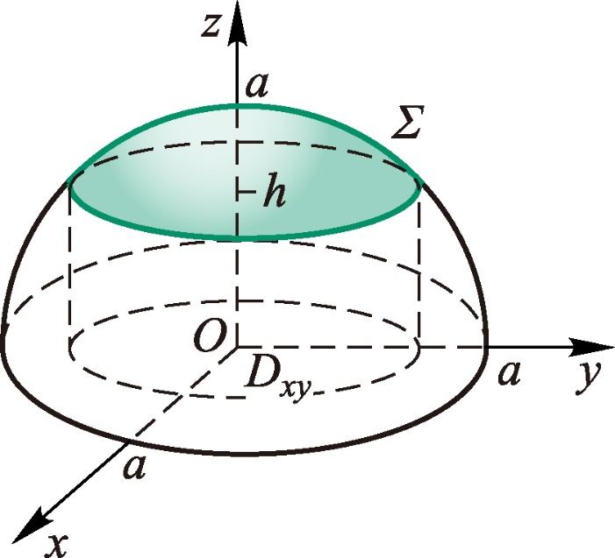

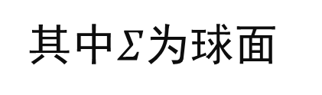



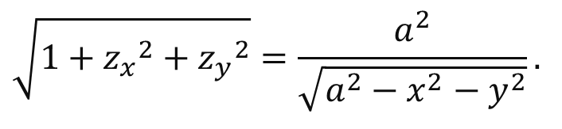


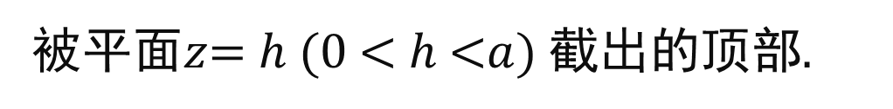

$$,$$
$$\iint_{Σ}{\frac{dS}{z}},$$
例1
计算曲面积分
其中$Σ$为球面
$$x^{2}+y^{2}+z^{2}=a^{2}$$
被平面$z$= $h$ (0 < $h$ <$a$) 截出的顶部.
解
$Σ$的方程为
$$z=\sqrt{a^{2}−x^{2}−y^{2}} .$$
它在$xOy$ 面上的投影区域为
$$D_{xy} : x^{2}+y^{2}\text{≤}a^{2}−h^{2}.$$
$$\sqrt{1+{z_{x}}^{2}+{z_{y}}^{2}}=\frac{a^{2}}{\sqrt{a^{2}−x^{2}−y^{2}}}.$$
又

Slide 16



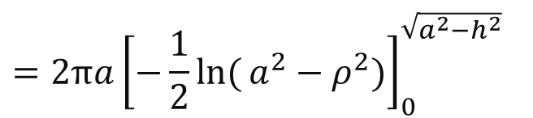
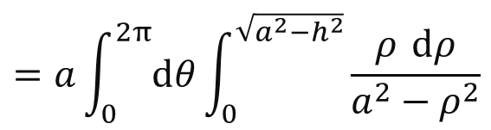


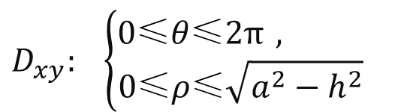
$$,$$
$$\iint_{Σ}{\frac{dS}{z}}$$
$$=\iint_{D_{xy}}{\frac{adxdy}{a^{2}−x^{2}−y^{2}}}$$
所以
$$=\iint_{D_{xy}}{\frac{aρdρdθ}{a^{2}−ρ^{2}}}$$
$$=a\int_{0}^{2π}{dθ}\int_{0}^{\sqrt{a^{2}−h^{2}}}{\frac{ρ dρ}{a^{2}−ρ^{2}}}$$
$$D_{xy}: \left\{\begin{matrix}0\text{≤}θ\text{≤}2π , \\ 0\text{≤}ρ\text{≤}\sqrt{a^{2}−h^{2}}\end{matrix}\right.$$
$$=2πa{\left[−\frac{1}{2}\ln{(}a^{2}−ρ^{2})\right]}_{0}^{\sqrt{a^{2}−h^{2}}}$$
$$=2πa\ln{\frac{a}{h}}.$$

Slide 17
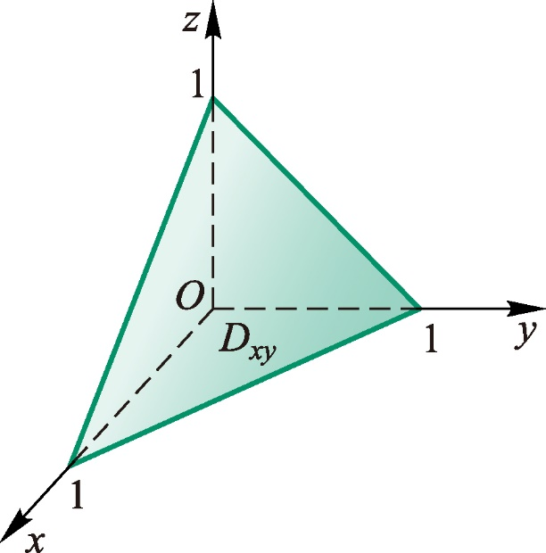











$$\iint_{Σ}{xyzdS},$$
$$,$$
例2
计算
其中$Σ$ 是由平面
$$x+y+z=1$$
与
坐标面所围成的四面体的表面.
解
设
$$Σ_{1},Σ_{2}, Σ_{3}, Σ_{4}$$
分别表示$Σ$在平面$x$= 0 ,$y$= 0,
$z$= 0 ,$x$+$y$+$z$= 0 上的部分, 则
$$\left(\iint_{Σ_{1}}{ }+\iint_{Σ_{2}}{ }+\iint_{Σ_{3}}{ }+\iint_{Σ_{4}}{ }\right)xyzdS$$
原式 =
$$=\iint_{Σ_{4}}{xyzdS}$$
$$=\sqrt{3}\int_{0}^{1}{xdx }$$
$$\int_{0}^{1−x}{y(1−x−y)dy}$$
$$={\sqrt{3}}/{120}.$$

Slide 18
















$$,$$
$$I=∯_{Σ}{(x^{2}+y^{2})dS},$$
例3
计算
其中$Σ$是球面
$$x^{2}+y^{2}$$
$$+z^{2}=2(x+y+z).$$
$$(1,1,1),$$
$$\sqrt{3}.$$
解
显然球心为
半径为
$$∯_{Σ}{x^{2}​​dS}=∯_{Σ}{y^{2}​​dS}=∯_{Σ}{z^{2}​​dS}.$$
利用对称性可知
$$∴ I=\frac{2}{3}∯_{Σ}{(x^{2}+y^{2}+z^{2})​​dS}$$
$$=\frac{4}{3}∯_{Σ}{(x+y+z)​​dS}$$
$$∯_{Σ}{x​​dS}=∯_{Σ}{y​​dS}=∯_{Σ}{z​​dS}$$
利用重心公式
$$=∯_{Σ}{x​​dS}$$
$$=4∯_{Σ}{x​​dS}$$
$$=4⋅\overline{x}⋅∯_{Σ}{​​dS}$$
$$\overline{x}=$$
$$=∯_{Σ}{​​dS}$$
$$=4⋅1⋅4π(\sqrt{3})^{2}=48π.$$

